Slide 1
ИИС
Изолирование окружения и виртуализация
Основы Docker

Slide 2
Проблема зависимостей версий и общих ресурсов
Project_1
Package_A: 2.4
Package_B: 1.8
Package_N: 10.1
Package_O: 3.1
PackageP: 0.2.1
Project_2
Package_A: 2.4
Package_B: 1.8
Package_N: 9.2
Package_O: 2.2
PackageP: 0.2.1
Разные проекты могут: - требовать разные версии одних и тех же библиотек
- блокировать ресурсы

Slide 3
Проблема зависимостей версий и общих ресурсов
Изолирование ресурсов — резервируем ресурсы машины (CPU, RAM, HDD, сетевые ресурсы) для каждого проекта. Другие не могут получить доступ к этим ресурсам.
Изолирование окружения — механизм, позволяющий разным проектам работать в разных системных окружениях — проекты не видят инструменты и библиотеки, используемые другими.
Механизм виртуализации — механизм, скрывающий аппаратную реализацию, предоставляет изолированный универсальный доступ к ресурсам. В виртуальной машине полностью изолированное ядро, все библиотеки, обычно ограниченные ресурсы по процессору и памяти. Разграничение на уровне железа.
Контейнеризация — более «легкий» вариант виртуализации — на уровне ядра хостовой системы.
Изолирование лучше подойдет для локальной разработки и настройки Виртуализация — для продакшена

Slide 4
Виртуальное окружение
Виртуальная окружение — это изолированная среда для проекта. Это «песочница», в рамках которой запускается приложение со своими версиями библиотек, обновление и изменение которых не затронет другие приложения, использующие те же библиотеки.
Использование виртуальных сред позволяет избежать конфликтов версий.
Но есть и минусы….

Slide 5
Виртуальное окружение
https://docs.python.org/3/library/venv.html
python -m venv \path_to_venv
Win:
\path_to_venv\Scripts\Activate.ps1
Linux
source \path_to_venv/bin/activate

Slide 6
Виртуальное окружение
Принято вместе с проектом передавать файл requirements.txt с описанием требуемых проектом библиотек и их версий:
pip install -r requirements
При использовании других менеджеров зависимостей этот шаг и команды могут варьироваться

Slide 7

Контейнеризация

Slide 8
Контейнеризация
Контейнеризация != Виртуализация
*но очень похожа по сути и по решаемым задачам
ОС хоста == ОС контейнера
Изоляция пространства имен ОС
Может использовать все ресурсы хоста
ОС хоста может отличаться от ОС ВМ
Изоляция на уровне процессора и ресурсов
Занимает ресурсы под нее выделенные*
(*имеются системы «гибкого» распределения ресурсов)
Изолирование лучше подойдет для локальной разработки и настройки
Виртуализация — для продакшена

Slide 9
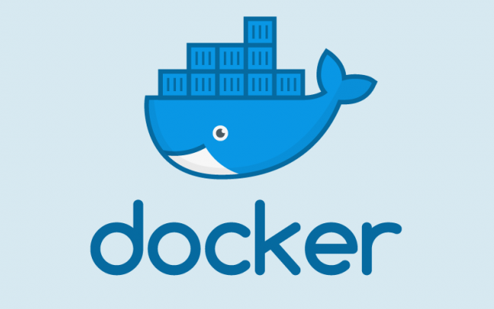
Docker
Википедия:
Docker — программное обеспечение для автоматизации развёртывания и управления приложениями в средах с поддержкой контейнеризации, контейнеризатор приложений. Позволяет «упаковать» приложение со всем своим окружением и зависимостями в контейнер, который может быть развёрнут на любой Linux-системе с поддержкой контрольных групп в ядре, а также предоставляет набор команд для управления этими контейнерами.
Год выхода 2013
https://www.docker.com/
Установка: https://docs.docker.com/engine/install/

Slide 10
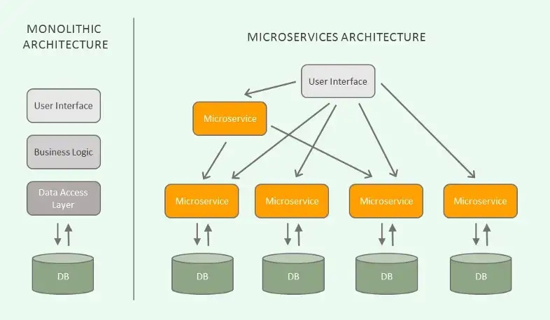
Контейнеризация и микросервисная архитектура

Slide 11
Docker основные термины
Образ (Image) — это специальный файл, используемый для запуска контейнера, он содержит операционную систему, языки программирования, библиотеки, файлы с кодом и так далее, упакованные в единый блок.
Контейнер (Container) — это запущенный экземпляр образа. В контейнере выполняется программа (сервис), описанная в образе.
Dockerfile - текстовый файл с инструкциями и описанием нужного образа, включая операционную систему, язык программирования и библиотеки, а также с командой, которая будет запускаться при старте контейнера.
Регистр - хранилище образов. Самое известное - https://hub.docker.com/*, но можно создать свое.
*Недоступен на данный момент в РФ

Slide 12
Основные команды Linux
cd
ls
mkdir
touch
rm
cp

Slide 13
Основные команды Linux
cd
ls
mkdir
touch
rm
cp
— change dir
— list files in dir
— make dir
— touch file
— remove file
— copy

Slide 14
Docker основные команды
docker -v - установленная версия docker
Образы https://docs.docker.com/reference/cli/docker/image/
docker image ls — список загруженных образов
docker image pull <имя> - загрузить образ из регистра (хранилища)
docker image build <…> — построение образа. Запускается с дополнительными аргументами
Контейнеры https://docs.docker.com/reference/cli/docker/container/
docker container ls - Список запущенных контейнеров
docker container run <…> — Создать новый контейнер из образа
docker container start <имя> - Запуск существующего контейнера
docker container stop <имя> - Остановка существующего контейнера

Slide 15
Пример создания контейнера
Создать контейнер с ОС Ubuntu с именем my_ubuntu и интерактивным доступом
docker container run --name my_ubuntu --interactive ubuntu:latest
Запустим существующий контейнер
docker container start my_ubuntu -i
Проверим список запущенных контейнеров
docker container ls
CONTAINER ID IMAGE COMMAND CREATED STATUS PORTS NAMES
9b658df5b5a6 ubuntu:latest "/bin/bash" 2 minutes ago Up 13 seconds my_ubuntu
Остановим контейнер
docker stop my_ubuntu

Slide 16
Создание образа
Хотим взять какой-то образ за основу (базовый) и добавить в него что-то свое.
Описание того как собрать свой образ пишется в Dockerfile:
# Какой образ берем за основу?
FROM python:3.11-slim
# Как мы его преобразуем?
# 1. Копируем все содержимое текущей локальной папки в папку my_app в контейнере
COPY . /my_app
# 2. Устанавливаем папку /my_app контейнера в качестве рабочей (переходим в нее)
WORKDIR /my_app
# 3. Выполняем какие-то дополнительные команды, например — установка требуемых библиотек
RUN pip install python-dotenv
# 4. Указываем, какая команда должна быть выполнены при запуске контейнера (как список, разбитый пробелами), например — запуск программы main.py. Подразумевается, что этот файл был скопирован в /my_app на предыдущих шагах:
ENTRYPOINT [ "python", "main.py" ]

Slide 17
Создание образа
Описание («рецепт») созданы.
Теперь по этому описанию нужно подготовить образ. Путь к «рецепту» находится в текущей папке. А назвать образ мы хотим «my_proj», указав что это первая версия.
docker image build . --tag my_proj:1
Запуск собственного контейнера не отличается от запуска других, полученных из Регистра.
Запустим контейнер из образа my_proj:1 и назовем его project_container
docker container run --name project_container my_proj:1

Slide 18
Создание образа
После создания Dockerfile выполняем команду сборки образа, указав в какой папке находится Dockerfile и все дополнительные файлы. Также, даем название нашему образу
docker image build . --tag my_new_image
По завершению сборки образа, из него можно создать контейнер, задав ему имя
docker container run --name my_container my_new_image

